Slide 1


Slide 2





Diseñamos
El futuro digital
Somos una empresa GovTech enfocada en crear, integrar y escalar productos y servicios tecnológicos en toda América Latina para ejecutar iniciativas estratégicas de transformación digital en el sector público.
www.ita-sa.com

Slide 3
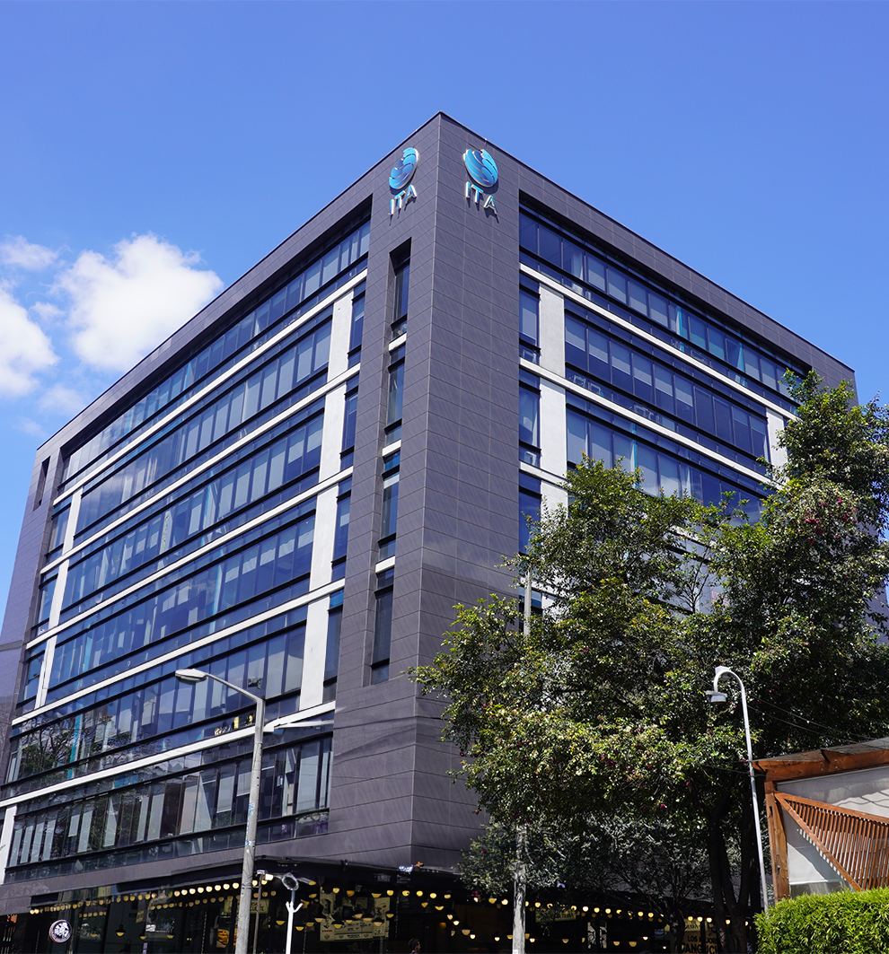


Nuestra misión
Es aprovechar el poder de la tecnología para transformar y empoderar a los gobiernos latinoamericanos para construir sociedades eficientes, seguras e innovadoras para todos sus ciudadanos.
Nuestra visión
Es ser la fuerza impulsora detrás de la transformación digital en todo el sector público de América Latina, empoderando a los gobiernos para lograr excelencia y eficiencia y, en última instancia, mejorar las vidas de millones de personas en toda la región.
www.ita-sa.com

Slide 4




Somos una empresa internacional con sede en Panamá y sucursales en México, Honduras, Colombia, El Salvador, Paraguay y España.
ESPAÑA
$67MM
$110MM
MÉXICO
en ingresos anuales
en gestión de cobranza
HONDURAS
PANAMá
El Salvador
COLOMBIA
+400
25
empleados indirectos
años de experiencia en la industria.
PARAGUAY
50
Filiales
+ 6 lineas de negocio

Slide 5

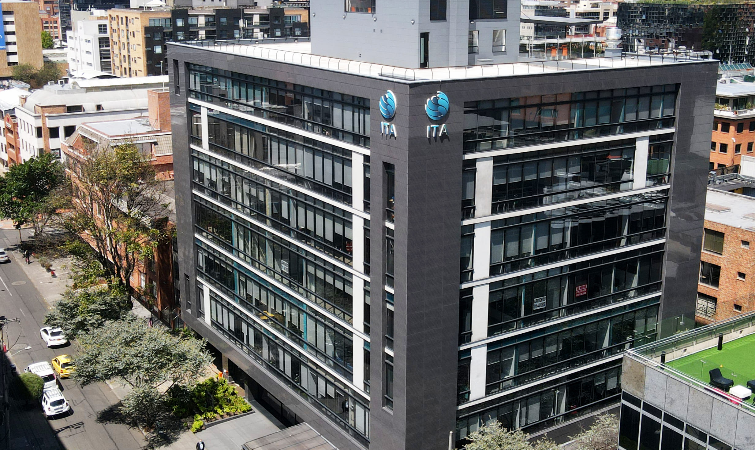





Certificaciones
Bureau Veritas
ISO 9001 Sistema de Gestión de la Calidad
ISO 27001 Sistema de Gestión de Seguridad de la Información.
ISO 14001 Sistema de Gestión Medio Ambiental
ISO 45001 Sistema de Gestión de Seguridad y Salud en el Trabajo.
iso 9001:2015
iso 14001:2015
iso 45001:2018

Slide 6






Nuestras
Soluciones
E-Government
Movilidad inteligente
Gestión judicial inteligente
Smart Cities

Slide 7



Gestión y Transformación Catastral

Slide 8

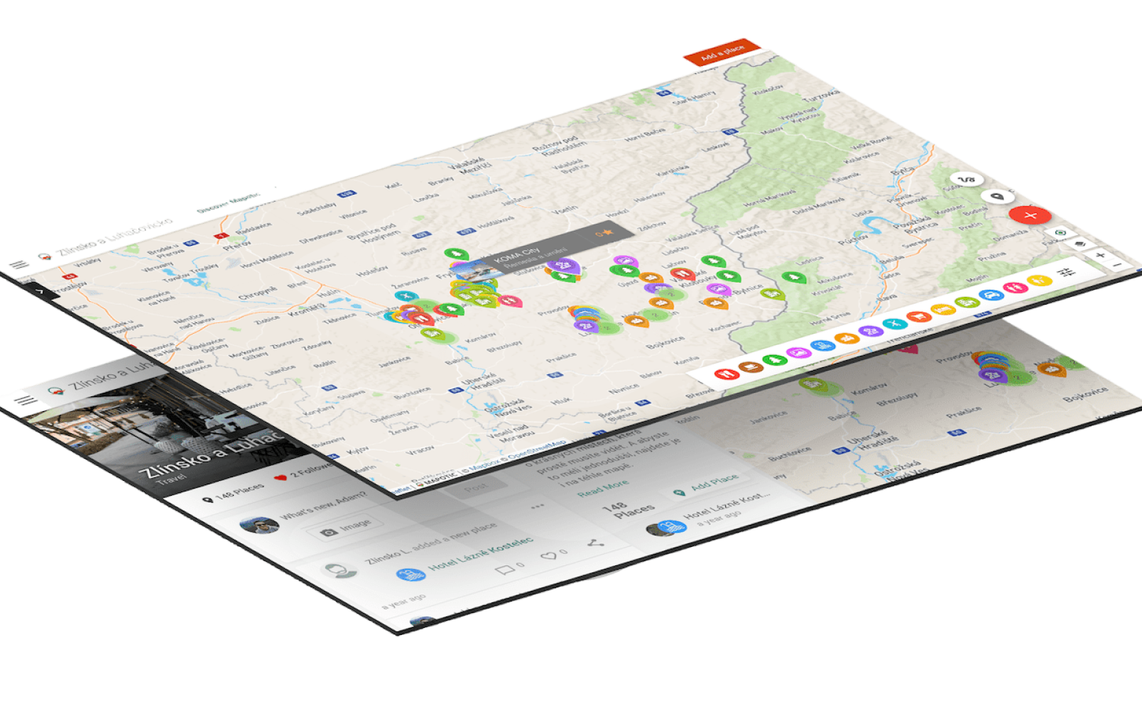






Catastro
multipropósito
01
02
03
04
05
Gestión del Riesgo de Desastres
Catastro de Redes
Gestión de la Infraestructura Vial
Gestión Predial
Ordenamiento Territorial
Estudio de títulos
Levantamientos topográficos.
Consolidación de inventario de bienes.
Avalúos comerciales.
Insumos catastrales.
Articulación y armonización de instrumentos.
Actualización de la estratificación.
Formulación y actualización del plan municipal de gestión del riesgo de desastres.
Elaboración de estudios básicos y detallados de riesgos.
Delimitación física de las áreas de riesgo y amenaza.
Caracterización de asentamientos.
Redes de servicios públicos.
Integración de información catastral.
Análisis y gestión de la infraestructura.
Georreferenciación de la red.
Evaluación del estado de la infraestructura.
Identificación de áreas críticas.
Inventario de Elementos Viales.

Slide 9




Formación y/o actualización catastral con enfoque multipropósito
Identificamos cambios e inconsistencias en información catastral,
Plan de calidad.
Actualización
geodésica.
Información
cartográfica.
Documentos de diagnóstico
y planes de trabajo.
mediante metodologías directas, indirectas, declarativas y colaborativas apoyados en información física, jurídica y económica de los predios entregando:
Estudios
Económicos.
Socializaciones
de nivel 1, 2, 3 y 4.
Recolección de información
física, jurídica y económica.

Slide 10




Mantenemos vigente la información catastral de forma permanente,
Conservación
catastral
incorporando los cambios que se vayan dando en los predios, a través de:
Sistema de información catastral.
Sistema de administración y consulta de base de datos catastral.
Sistema de ejecución de trámites catastrales.
Consolidación del observatorio inmobiliario.
Geovisor con capas de información que refleje dinámicas inmobiliarias: Valores comerciales por metro cuadrado, cobertura de servicios públicos, licencias urbanísticas, valores de construcciones.
Banco de datos inmobiliario.
Gestión de convenios interadministrativos para interoperabilidad de información inmobiliaria.
Proyecciones fiscales.
Catastro en línea: herramienta virtual para atender la solicitud de trámite
Conservación dinámica (focalización de sectores para conservación).
Vuelos fotogramétricos.
Levantamientos 3d
Asesoría para el establecimiento de convenios interadministrativos.
Asistencia técnica y valuatoria al ente territorial y sus misionales.

Slide 11







Asesoría para la Habilitación como Gestor Catastral
Difusión Catastral
Urbanismo Táctico y Espacio Público
Consultoría en Planificación Urbana
Instrumentos de Planificación y Gestión Predial
Procesos tecnológicos
Gestión de datos.
Caracterización de los elementos. que conforman el espacio público.
Inventario de bienes.
Proyectos de intervención
Rehabilitación y renovación
Regeneración urbana
Instrumentos de planificación (POT, EOT, PBOT)
Planes de desarrollo.
Planes parciales.
Instrumentos de financiamiento para el desarrollo urbano (IPU, Plusvalía, Valorización, Delineación Urbana, AEEP, Financiamiento verde)
Facilitamos el acceso a la información catastral a ciudadanos y autoridades, desarrollando:
Acompañamiento en el diagnóstico, direccionamiento estratégico, modelo de gestión catastral por procesos, estructura organizacional, soluciones tecnológicas y en el modelo de financiación.
Geovisores
App levantamiento de información.
Página Web.
Plan de Comunicaciones.
Interoperabilidad de información.

Slide 12





Asesorías y Consultorías en Planificación Urbana
Aerofotografía
Recolección de datos en campo con equipos móviles
Wiewscam
Recolección de información con drones.
Sistema de información geográfica.
Software de procesos de información catastral.
Analítica de datos
Inteligencia artificial.

Slide 13





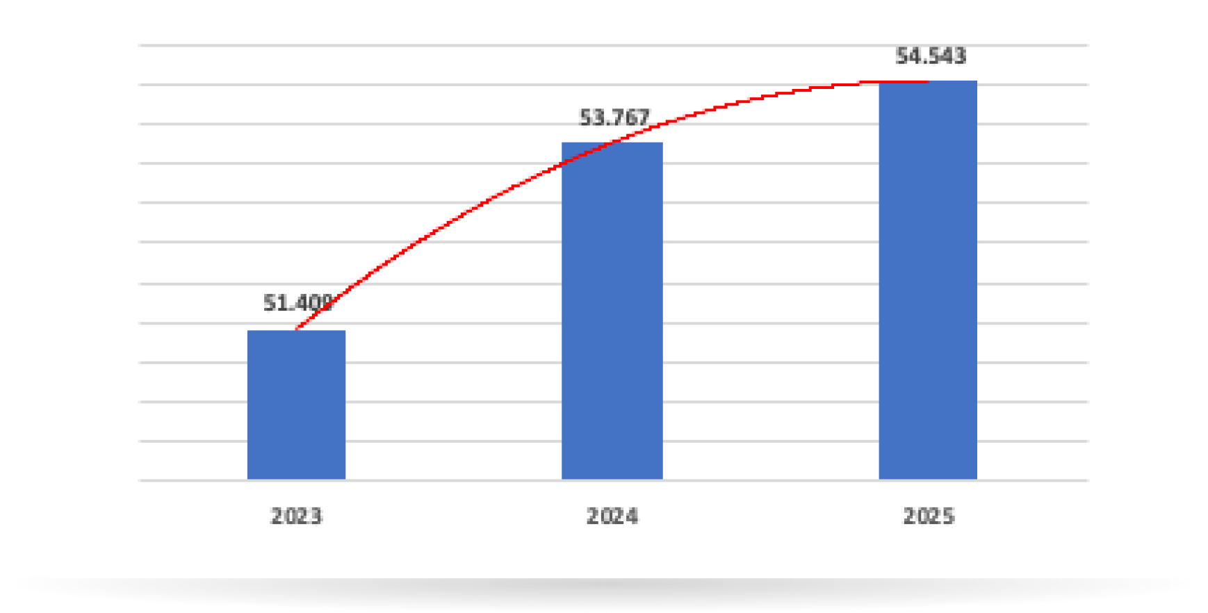
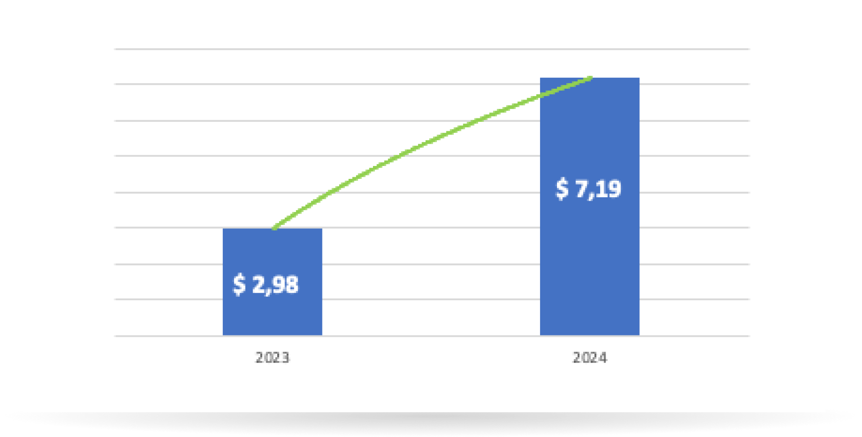
Caso de éxito
Girardot - Cundinamarca
Incremento Total
de Predios
Hasta
2025
Crecimiento
241%
Incremento Avalúo Catastral

Slide 14



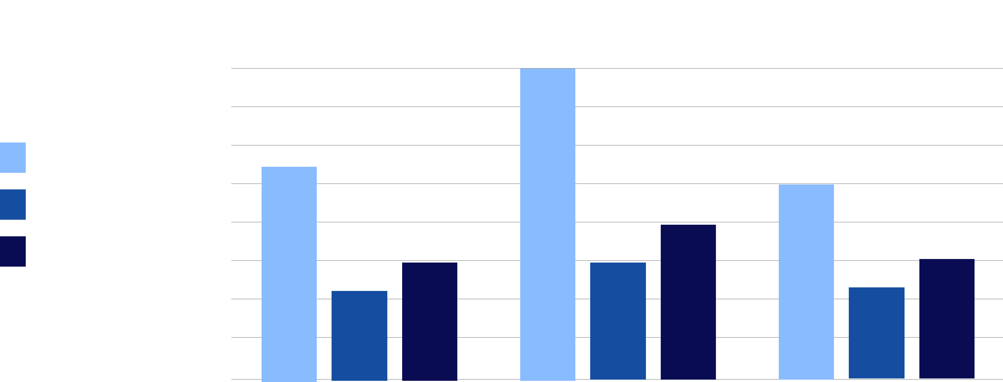
Resultados de actualización
catastral en otras ciudades
Predios Antes de la Actualización
Predios Después de la Actualización
Incremento en Número de Predios Actualizados
Barranquilla
Valledupar
700.000
Itagüí
400.000
300.000
150.000
60.000
75.000
120.000
60.000
75.000

Slide 15




Contáctanos
Transformamos desafíos en
oportunidades innovadoras.
www.ita-sa.com

